Slide 1
ĐỒ ÁN LẬP TRÌNH HỆ THỐNG VỚI JAVA Đề tài: Ứng dụng voice chat
Nhóm: inconsolable
Đỗ Văn Thái
Võ Nguyễn Thiên Phúc.
Phạm Hữu Vinh.
Phan Trí Dũng

Slide 2
Đôi nét về đề tài
Tạo ứng dụng chat voice giữa các người dùng.
Đối tượng hướng tới: mọi người có kết nối với internet.

Slide 3
Yêu cầu đặt ra
Xây dựng một hệ thống server đủ khả năng đáp ứng nhiều người dùng.
Ứng dụng dễ sử dụng, hoạt động tốt.
Kết nối thông suốt giữa server và client.

Slide 4
Công việc đã hoàn thành trong tuần
Tìm hiểu về phương thức hoạt động của client – server.
Tạo một ứng dụng text chat đơn giản trong localhost

Slide 5
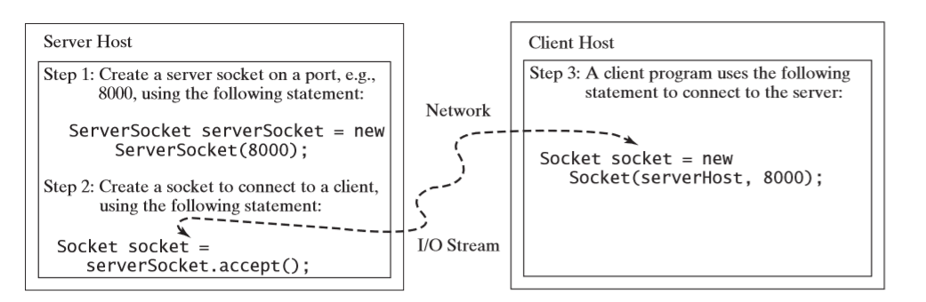
Nguyên lý cơ bản của kết nối server-client
Connection request:

Slide 6
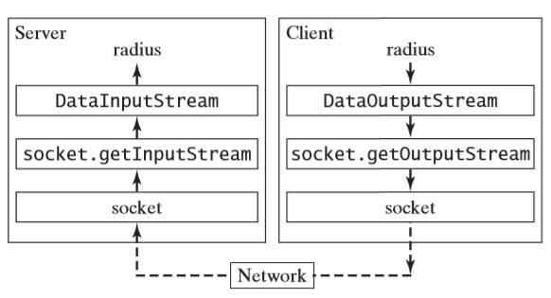
Nguyên lý cơ bản của kết nối server-client
I/O stream:
mess1
mess1

